Slide 1


Slide 2
Felipe
chagas
Notes:
* Arquiteto de Software dti digital;
* 11 anos de experiência com desenvolvimento;
* Gosto de gatos, dinossauros e piadas sem graça;
* Não necessariamente nessa ordem.

Slide 3


CONTEXTO
1

Slide 4


Slide 5



Maria Rosa
Mr. V
BOT RELACIONAMENTO
Bot Suprimentos
Bot COMERCIAL
Notes:
Explicar o negócio de cada bot

Slide 6



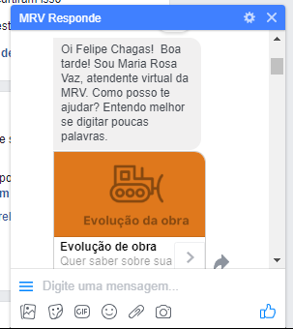

Slide 7
CONCEITOS
2

Slide 8



Arquitetura
Evolutiva
Modularidade
NEGÓCIO
EXPERIMENTAÇÃO
Notes:
"Uma arquitetura evolutiva suporta mudanças contínuas e incrementais como um primeiro princípio por meio de vários aspectos."
As arquiteturas evolutivas compartilham muitas características, incluindo:
**Modularidade e Acoplamento:** O suporte a modularidade, frequentemente relacionado à arquitetura técnica, permite separar componentes por meio de fronteiras bem definidas. Este conceito, por sua vez, simplifica a realização de mudanças que não quebram o sistema; isso é um importante benefício para um desenvolvedor, ao realizar suas mudanças em um sistema. Em contrapartida, Neal e Rebecca observam que as arquiteturas "desleixadas" (big ball of mud) perdem essa modularidade e em consequência não suportam evoluções.
**Organizada em torno da capacidade do negócio:** A modularidade em nível de domínio é cada vez mais realizada utilizando Domain-Driven Design (DDD). O particionamento em domínios por meio de microserviços é bastante diferente em comparação a uma abordagem SOA, em que o particionamento é estritamente feito em torno de camadas técnicas.
**Experimentação:** Essa particularidade é um dos "superpoderes" trazidos pelas arquiteturas evolutivas. Mudanças em uma aplicação tornam-se muito mais simples. Permitem a criação de testes A/B, lançamento de versões "Canary", entre outras possibilidades. Além disso, uma arquitetura de microserviços pode ser projetada para permitir que várias versões, de um mesmo serviço sejam executadas simultaneamente. Esta abordagem facilita a experimentação e recentemente tem permitido o uso do Desenvolvimento Guiado por Hipóteses.
Outra forma de enxergar as arquiteturas evolutivas é por meio de princípios descrevendo as características de qualquer arquitetura ou método para criá-la. Princípios focando em quando decisões arquiteturais devem ser tomadas incluem:
**Funções Fitness:** Uma função arquitetural fitness especifica importantes características de um sistema. Exemplos incluem níveis de uptime, throughput, disponibilidade e segurança necessárias. Uma forma de visualizar é por meio de um gráfico radar apresentando todas as funções utilizadas.
**Trazer o que há de pior para o início:** Tomar atitudes capazes de antecipar situações que possam ser a causa raiz de problemas frequentes e desta forma, identificar mais cedo e mais rápido suas causas e permitam a sua automação. Atitudes como esta, ajudam a remover situações geradoras de problemas. Além disso, práticas de entrega contínua, como o uso de técnicas de deployment pipelines e migração de banco de dados são exemplos que mostram que o uso de arquiteturas evolutivas podem ser implementadas de forma fácil.
**Decisões de última hora:** O momento o qual uma decisão ocorre é uma das maiores diferenças entre arquiteturas tradicionais e evolutivas. Em uma arquitetura tradicional, decisões como por exemplo sobre infraestrutura, tipo de tecnologia a ser utilizada e padrões de comunicação são tomadas o mais cedo possível antes de escrever qualquer linha de código. Em uma arquitetura evolutiva, é aguardado o último momento antes de se tomar uma decisão. Decidir quando este momento ocorre pode ser uma tarefa difícil, mas este é um cenário onde as funções de adequação (fitness) podem fornecer uma orientação a respeito. No entanto, decisões que influenciam de forma importante a arquitetura, ou que podem ter impacto em fatores críticos de sucesso do projeto precisam ser tomadas com antecedência.

Slide 9
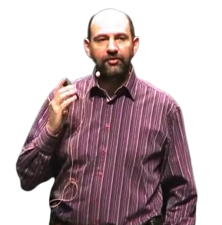
MARTIN
MARTIN
MARTIN
Fowler
Fowler
Fowler

Slide 10



MONóLiTO
Primeiro
Notes:
Martin Fowler - 3 June 2015
As I hear stories about teams using a microservices architecture, I've noticed a common pattern.
1 - Almost all the successful microservice stories have started with a monolith that got too big and was broken up
2 - Almost all the cases where I've heard of a system that was built as a microservice system from scratch, it has ended up in serious trouble.
This pattern has led many of my colleagues to argue that you shouldn't start a new project with microservices, even if you're sure your application will be big enough to make it worthwhile. .

Slide 11
EVOLUÇÃO
3

Slide 12

EVOLUÇÃO DO
PRODUTO
Apenas Navegação
Integrações
Facebook + Portal
Whatsapp
Zendesk
Notes:
W. Edwards Deming
William Edwards Deming foi um estatístico, professor universitário, autor, palestrante e consultor estadunidense.

Slide 13


Slide 14


Controller
DOMAIN
AGENT

Slide 15
EVOLUÇÃO DO
PRODUTO
Apenas Navegação
Integrações
Facebook + Portal
Whatsapp
Zendesk
Notes:
W. Edwards Deming
William Edwards Deming foi um estatístico, professor universitário, autor, palestrante e consultor estadunidense.

Slide 16


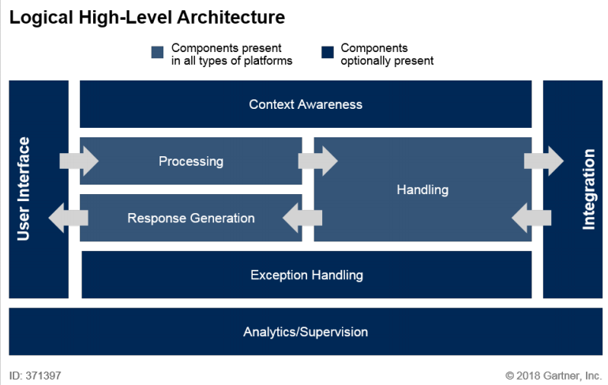

Slide 17


Slide 18
EVOLUÇÃO DO
PRODUTO
Apenas Navegação
Integrações
Facebook + Portal
Whatsapp
Zendesk
Notes:
W. Edwards Deming
William Edwards Deming foi um estatístico, professor universitário, autor, palestrante e consultor estadunidense.

Slide 19

QUEBRANDO
O Monólito
Notes:
"Uma arquitetura evolutiva suporta mudanças contínuas e incrementais como um primeiro princípio por meio de vários aspectos."
As arquiteturas evolutivas compartilham muitas características, incluindo:
**Modularidade e Acoplamento:** O suporte a modularidade, frequentemente relacionado à arquitetura técnica, permite separar componentes por meio de fronteiras bem definidas. Este conceito, por sua vez, simplifica a realização de mudanças que não quebram o sistema; isso é um importante benefício para um desenvolvedor, ao realizar suas mudanças em um sistema. Em contrapartida, Neal e Rebecca observam que as arquiteturas "desleixadas" (big ball of mud) perdem essa modularidade e em consequência não suportam evoluções.
**Organizada em torno da capacidade do negócio:** A modularidade em nível de domínio é cada vez mais realizada utilizando Domain-Driven Design (DDD). O particionamento em domínios por meio de microserviços é bastante diferente em comparação a uma abordagem SOA, em que o particionamento é estritamente feito em torno de camadas técnicas.
**Experimentação:** Essa particularidade é um dos "superpoderes" trazidos pelas arquiteturas evolutivas. Mudanças em uma aplicação tornam-se muito mais simples. Permitem a criação de testes A/B, lançamento de versões "Canary", entre outras possibilidades. Além disso, uma arquitetura de microserviços pode ser projetada para permitir que várias versões, de um mesmo serviço sejam executadas simultaneamente. Esta abordagem facilita a experimentação e recentemente tem permitido o uso do Desenvolvimento Guiado por Hipóteses.
Outra forma de enxergar as arquiteturas evolutivas é por meio de princípios descrevendo as características de qualquer arquitetura ou método para criá-la. Princípios focando em quando decisões arquiteturais devem ser tomadas incluem:
**Funções Fitness:** Uma função arquitetural fitness especifica importantes características de um sistema. Exemplos incluem níveis de uptime, throughput, disponibilidade e segurança necessárias. Uma forma de visualizar é por meio de um gráfico radar apresentando todas as funções utilizadas.
**Trazer o que há de pior para o início:** Tomar atitudes capazes de antecipar situações que possam ser a causa raiz de problemas frequentes e desta forma, identificar mais cedo e mais rápido suas causas e permitam a sua automação. Atitudes como esta, ajudam a remover situações geradoras de problemas. Além disso, práticas de entrega contínua, como o uso de técnicas de deployment pipelines e migração de banco de dados são exemplos que mostram que o uso de arquiteturas evolutivas podem ser implementadas de forma fácil.
**Decisões de última hora:** O momento o qual uma decisão ocorre é uma das maiores diferenças entre arquiteturas tradicionais e evolutivas. Em uma arquitetura tradicional, decisões como por exemplo sobre infraestrutura, tipo de tecnologia a ser utilizada e padrões de comunicação são tomadas o mais cedo possível antes de escrever qualquer linha de código. Em uma arquitetura evolutiva, é aguardado o último momento antes de se tomar uma decisão. Decidir quando este momento ocorre pode ser uma tarefa difícil, mas este é um cenário onde as funções de adequação (fitness) podem fornecer uma orientação a respeito. No entanto, decisões que influenciam de forma importante a arquitetura, ou que podem ter impacto em fatores críticos de sucesso do projeto precisam ser tomadas com antecedência.

Slide 20


Núcleo
BrokerS

Slide 21
Definindo
Responsabilidades
Notes:
"Uma arquitetura evolutiva suporta mudanças contínuas e incrementais como um primeiro princípio por meio de vários aspectos."
As arquiteturas evolutivas compartilham muitas características, incluindo:
**Modularidade e Acoplamento:** O suporte a modularidade, frequentemente relacionado à arquitetura técnica, permite separar componentes por meio de fronteiras bem definidas. Este conceito, por sua vez, simplifica a realização de mudanças que não quebram o sistema; isso é um importante benefício para um desenvolvedor, ao realizar suas mudanças em um sistema. Em contrapartida, Neal e Rebecca observam que as arquiteturas "desleixadas" (big ball of mud) perdem essa modularidade e em consequência não suportam evoluções.
**Organizada em torno da capacidade do negócio:** A modularidade em nível de domínio é cada vez mais realizada utilizando Domain-Driven Design (DDD). O particionamento em domínios por meio de microserviços é bastante diferente em comparação a uma abordagem SOA, em que o particionamento é estritamente feito em torno de camadas técnicas.
**Experimentação:** Essa particularidade é um dos "superpoderes" trazidos pelas arquiteturas evolutivas. Mudanças em uma aplicação tornam-se muito mais simples. Permitem a criação de testes A/B, lançamento de versões "Canary", entre outras possibilidades. Além disso, uma arquitetura de microserviços pode ser projetada para permitir que várias versões, de um mesmo serviço sejam executadas simultaneamente. Esta abordagem facilita a experimentação e recentemente tem permitido o uso do Desenvolvimento Guiado por Hipóteses.
Outra forma de enxergar as arquiteturas evolutivas é por meio de princípios descrevendo as características de qualquer arquitetura ou método para criá-la. Princípios focando em quando decisões arquiteturais devem ser tomadas incluem:
**Funções Fitness:** Uma função arquitetural fitness especifica importantes características de um sistema. Exemplos incluem níveis de uptime, throughput, disponibilidade e segurança necessárias. Uma forma de visualizar é por meio de um gráfico radar apresentando todas as funções utilizadas.
**Trazer o que há de pior para o início:** Tomar atitudes capazes de antecipar situações que possam ser a causa raiz de problemas frequentes e desta forma, identificar mais cedo e mais rápido suas causas e permitam a sua automação. Atitudes como esta, ajudam a remover situações geradoras de problemas. Além disso, práticas de entrega contínua, como o uso de técnicas de deployment pipelines e migração de banco de dados são exemplos que mostram que o uso de arquiteturas evolutivas podem ser implementadas de forma fácil.
**Decisões de última hora:** O momento o qual uma decisão ocorre é uma das maiores diferenças entre arquiteturas tradicionais e evolutivas. Em uma arquitetura tradicional, decisões como por exemplo sobre infraestrutura, tipo de tecnologia a ser utilizada e padrões de comunicação são tomadas o mais cedo possível antes de escrever qualquer linha de código. Em uma arquitetura evolutiva, é aguardado o último momento antes de se tomar uma decisão. Decidir quando este momento ocorre pode ser uma tarefa difícil, mas este é um cenário onde as funções de adequação (fitness) podem fornecer uma orientação a respeito. No entanto, decisões que influenciam de forma importante a arquitetura, ou que podem ter impacto em fatores críticos de sucesso do projeto precisam ser tomadas com antecedência.

Slide 22
DEU CERTO?

Slide 23



MONITORAMENTO
Contexto

Slide 24

MONITORAMENTO
Contexto

Slide 25
EVOLUÇÃO DO
PRODUTO
Apenas Navegação
Integrações
Facebook + Portal
Whatsapp
Zendesk
Notes:
W. Edwards Deming
William Edwards Deming foi um estatístico, professor universitário, autor, palestrante e consultor estadunidense.

Slide 26



Slide 27
EVOLUÇÃO DO
PRODUTO
Apenas Navegação
Integrações
Facebook + Portal
Whatsapp
Zendesk
Notes:
W. Edwards Deming
William Edwards Deming foi um estatístico, professor universitário, autor, palestrante e consultor estadunidense.

Slide 28


ORQUESTRADOR

Slide 29

Obrigado

Slide 30


